Slide 1
1.4 análisis del programa fuente

Slide 2
Programa Programa
Fuente Objeto
Compilador

Slide 3
1.5 las Fases de un Compilador

Slide 4
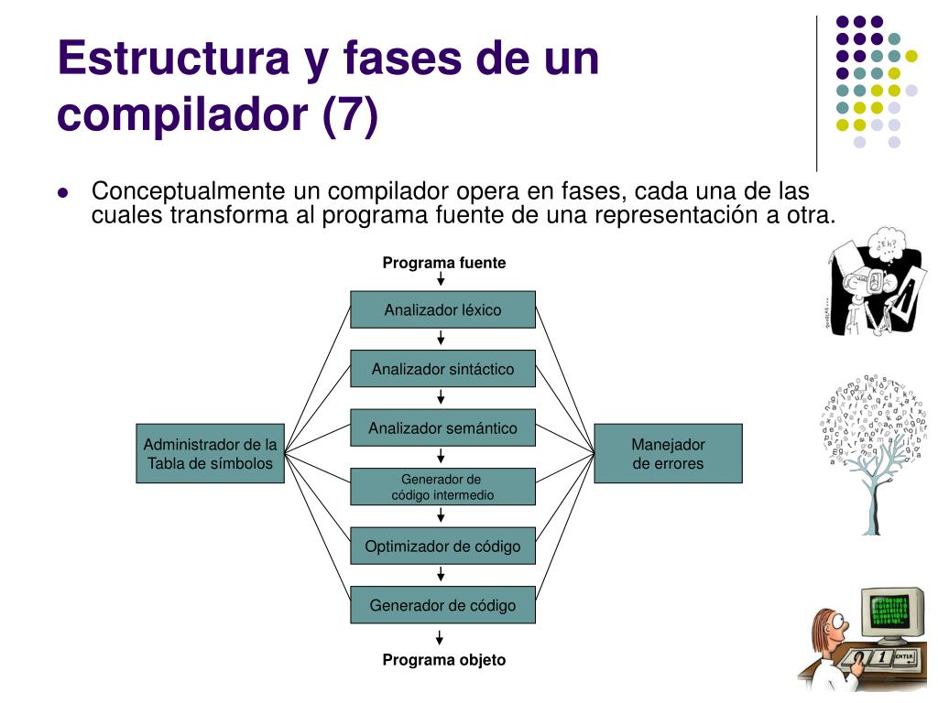

Slide 5
Análisis Léxico: Esta fase se encarga de verificar si una cadena de entrada del código fuente pertenece o no al lenguaje, es decir se realiza un análisis símbolo a símbolo indicando el tóken para cada una de las cadenas reconocidas o un error en caso de no reconocer la cadena.

Slide 6
Análisis Sintáctico: En esta fase se analiza la estructura de las expresiones en base a gramáticas en base a reglas que determinar si una cadena de entrada del código fuente es valida. El análisis que se realiza es jerárquico ya que se obtiene arboles de derivación de las mismas gramáticas especificadas en el lenguaje.

Slide 7
Análisis Semántico: Este análisis es mucho mas difícil de formalizar que el sintáctico ya que tiene que verificar que el árbol sintáctico tenga un significado valido dentro de las reglas especificadas en el lenguaje. El análisis semántico verifica que:
En una asignación, el tipo de la variable concuerde con el tipo de la
expresión asignada.
Que las variables estén declaradas antes de ser usadas.

Slide 8
Generación de código intermedio: Esta fase se ocupa de generar instrucciones para la maquina virtual genérica a partir del análisis de las primeras tres fases.

Slide 9
Optimización: Se encarga de transformar el código intermedio en uno equivalente que tenga menos lineas de código de menor tamaño y menor tiempo de ejecución.

Slide 10
Generación de código objeto: Es la fase final en la que se genera el código objeto el cual utiliza el conjunto de instrucciones especifico del CPU que por lo general es código maquina o código en lenguaje ensamblador.

Slide 11
Administrador de la tabla de símbolos
Una tabla de símbolos es una estructura de datos que contiene un registro por cada identificador. El registro incluye los campos para los atributos del identificador.
El administrador de la tabla de símbolos se encarga de manejar los accesos a la tabla de símbolos, en cada una de las etapas de compilación de un programa.

Slide 12
Manejador de errores
En cada fase del proceso de compilación es posibles encontrar errores. Es conveniente que el tratamiento de los errores se haga de manera centralizada a través de un manejador de errores. De esta forma podrán controlarse más eficientemente los errores encontrados en cada una de las fases de la compilación de un programa.

